Slide 1



Игровое приложение «Аксель» («IdeaLogic»)
Акселерационная программа «Стартапы LETI» 2023
Лидер Эпохи Технологических Инноваций
Трекер проекта – Ирина Черкесова
Эксперт проекта – Валентина Ваганова
Обозначение версионности документа

Slide 2
Актуальность и описание проекта
Именно стартап-движение способно наиболее эффективно предложить инновации и технологические решения для различных отраслей экономики, что является одним из основных направлений программы «Приоритет 2030» Технологическому прорыву может способствовать только вовлечение и активизация молодого населения России. Инновации в различных сферах способствуют развитию экономики в долгосрочной перспективе, укреплению её позиций на мировом рынке
edunet, neuronet, gamenet
Модель монетизации: Freemium
В настоящее время из 10 стартапов в первый год выживает только 1
В последующие 3 года из 10 выживших продолжает удерживаться на плаву только 1

Slide 3
Проблема и решение
Человек, стремящийся открыть своё дело, занимается поиском информации. В открытых источниках информация разрозненная, сложная для понимания, человеку трудно применять её на практике. Таким образом, количество людей, открывших своё дело уменьшается.
Целевая аудитория решает эту проблем путём чтения книг, покупки курсов или анализа многочисленной открытой информации
Проблема будет решена нашей командой с помощью предоставления пользователю структурированной программы обучения с индивидуализацией (путем применения ИИ) и возможности протестировать свои гипотезы.

Slide 4

Ценностное предложение и продукт
Наш продукт представляет собой приложение, которое в игровой форме сможет помочь молодому предпринимателю, собирающемуся открыть своё дело, обучиться методике оценки бизнес-идеи с помощью экономико-математических методов.
Уникальные преимущества
Игровая форма
Нарративная история
Аксель
Приложение
Система вознаграждения
Структурированная информация

Slide 5
Приложение
Нарративная история
Обучение экономико-математическим методам
Виртуальная адаптивная бизнес-среда
Идея
Система вознаграждения

Slide 6
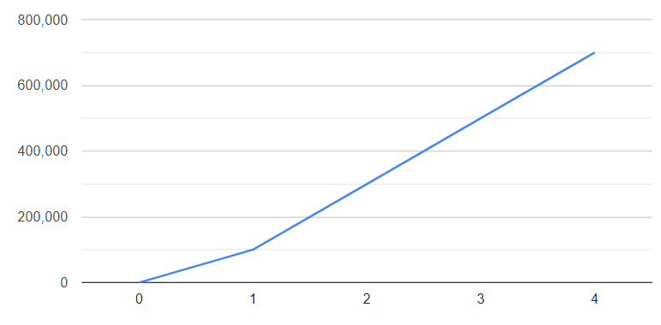
Целевая аудитория
Портрет целевой аудитории для приложения песочницы
Люди у которых есть идея и которые могут ее развить, но опасаются рисков
любой пол, возраст: 16-25 лет. Место жительства – РФ, страны СНГ
Школьники старших классов, студенты, заинтересованные молодые люди
Высокая | СМИ, поставщики услуг | Государство, ВУЗы | Инвесторы, команда, создатели
Средняя | Конкуренты | Студенты-менторы | Студенты-пользователи
Низкая | Наёмные работники | Студенты, не являющиеся пользователями
 | Низкая | Средняя
Влияние/Власть
Заинтересованность
Всеми ими движет желание развить и реализовать свои идеи после их тестирования, для дальнейшего получения прибыли
Количество пользователей
Года

Slide 7
Рынок и Анализ конкурентов
 | Доступность (цена и параметры устройства) | Легкость в ознакомлении с основными инструментами | Качественное построение бизнес-процессов | Наличие обучающих элементов | Наличие приложения
BIZAGI MODELER
JALAPENO CAPSIFI
ENTERPRISE ARCHITECTURE SOLUTIONS
MEGA HOPEX
Альт-Инвест

Slide 8
Финансовые показатели
Чтобы дойти до MVP необходимо:
2 400 000 рублей
Ежемесячные постоянные издержки на поддержку работы приложения:
238 500 рублей
TAM
Россия
Общая ёмкость
7 241 29,7 чел./год
Планируемая выручка
1 296 883 р/мес.
Источники инвестиций
Гранты
Частные инвестиции
SOM
Санкт-Петербург
Общая ёмкость
127 750 чел/год
Планируемая выручка
304 167 р./мес.
Точка безубыточности:
1193 чел.

Slide 9

Бизнес-модель
Ключевые партнеры | Ключевые действия | Ключевые ценности | Взаимоотношения с клиентами | Сегменты потребителей
Инвесторы Эксперты | Разработка приложения, дальнейшее его развитие Привлечение пользователей | Доступность приложения Всесторонняя обратная связь с пользователями и помощь им | Взаимоотношение через призму индивидуальных потребностей, Коммуникация на "понятном" для пользователя языке | Все заинтересованные студенты/школьники/люди в возрасте от 16 до 25 лет, проживающие в РФ и СНГ
 |  |  | Каналы связи
 |  |  | Привлечение пользователей через рекламу, онлайн сообществ вузов
 | Ключевые Ресурсы |  | каналы связи
 | Инвестиции/Гранты Собственные средства |  | Привлечение пользователей через рекламу, онлайн сообществ вуза
Структура расходов |  | Потоки доходов
1. 2 400 000 – расходы на MVP 2. 205 000 – ФОТ 3. 8 500 – аренда сервера 4. 25 000 – реклама и продвижение |  | Подписка пользователей

Slide 10
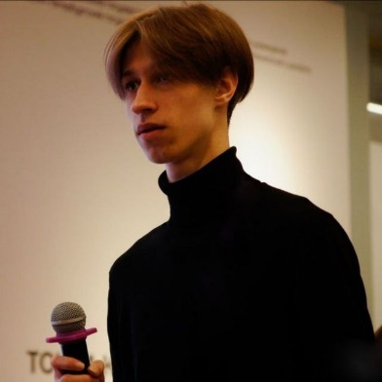
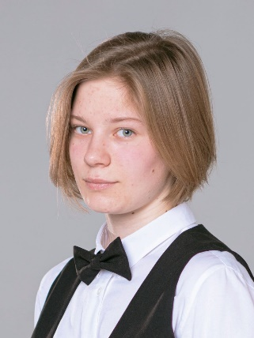
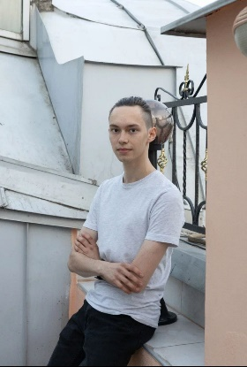
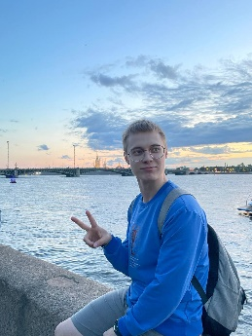
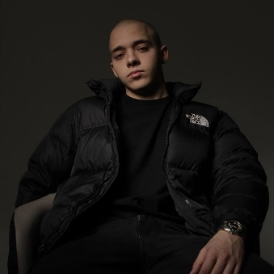
Команда проекта
Тимлид
Исследователь
Исследователь
Виктор Онищенко
Александра Крапивина
Александр Серкин
Дизайнер
Дизайнер
Ярослав Лащев
Фёдор Хавалиц

Slide 11
Текущий статус проекта, дорожная карта проекта
15.12.23 15.01.24
Разработка прототипа
15.01-25.01.24
Формирование ТЗ для программистов и методологов
25.01 - 25.06.24
Создание приложения, тестирование
25.06 - 31.08.24
01.09 - 15.10.24
С 15.10.24
Вывод приложения на рынок, продвижение
Привлечение пользователей, экспертов
Увеличение базы пользователей
Дальнейшее развитие проекта
-
Размер инвестиций в уставном капитале:
от 30% (по согласованию)
Текущий статус:
Разработка прототипа
-
1 500 000 р.
300 000 р.
600 000 р.
240 000 р.

Slide 12
Контакты
Телефон
8 911 161 43 37
Эл.почта
krapivinasasa7@gmail.com
Один прыжок – и ты на вершине!

